Slide 1
5. táblás gyakorlat felsorolós programozási tételek I.
OEP

Slide 2
Tartalom
Ismétlés (3. és 4. előadás)
Kaktuszos feladatok (minták az alap felsorolós tételek alkalmazására)
Feltétel fennállásáig tartó feldolgozás

Slide 3
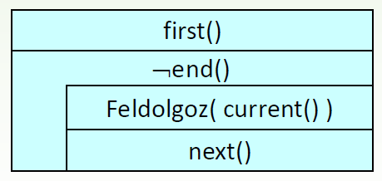
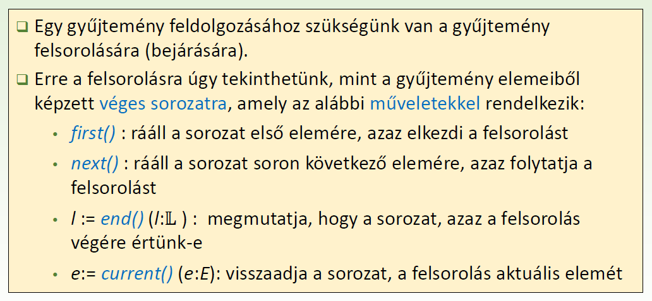
Felsoroló (3. előadás)

Slide 4
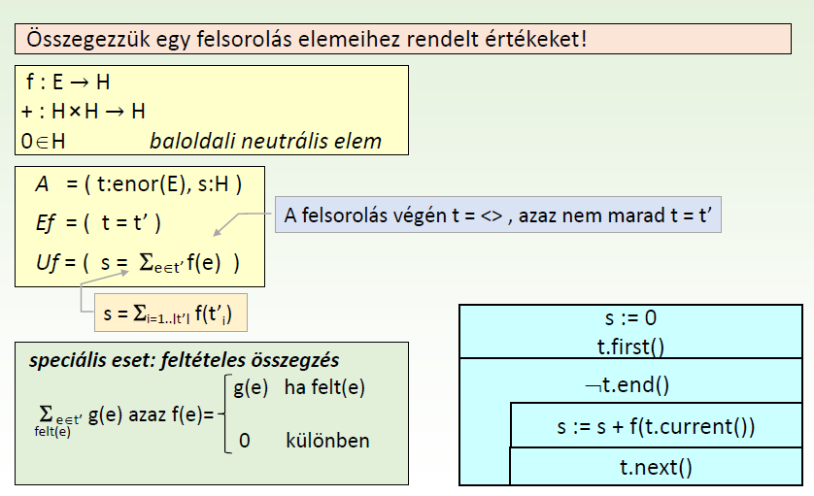
Összegzés tétel felsorolóra
A felsorolós programozási tételeket 3. előadás
mutatja be!

Slide 5
Szekvenciáls input-, output fájl (4. előadás)

Slide 6
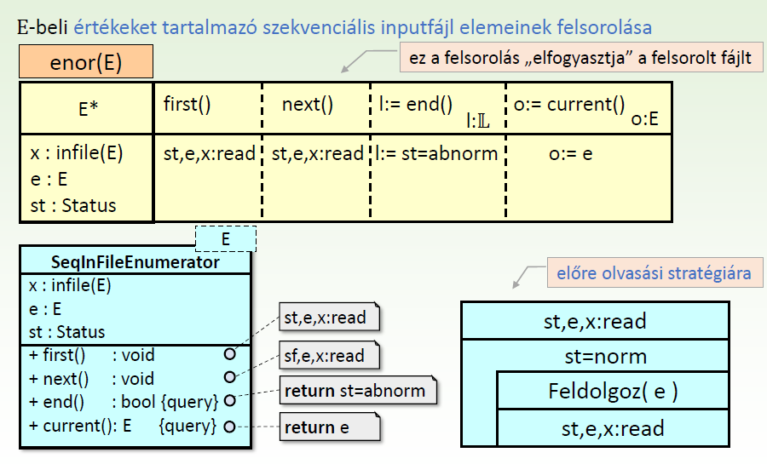
Szekvenciális input fájl felsorolója

Slide 7
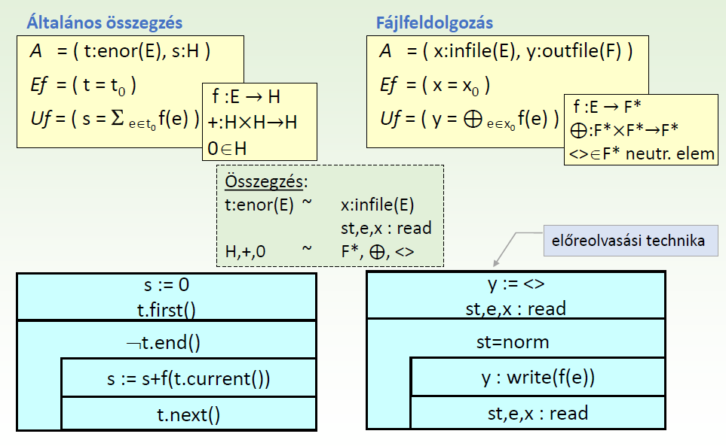
Összegzés fájlkezeléshez

Slide 8
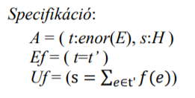
Összegzés
Egy szekvenciális inputfájlban egyes kaktuszfajtákról ismerünk néhány adatot: név, őshaza, virágszín, méret.
(a) Válogassuk ki egy szekvenciális outputfájlba a piros virágú kaktuszok neveit!
Specifikáció:
A = ( x:infile(Kaktusz), y:outfile(𝕊) ) Kaktusz=rec(név:𝕊, szín:𝕊, ős:𝕊, méret:ℕ)
Ef = ( x=x₀)
Uf = ( y = ⊕_{e∊x0} <e.név> ) e.szín=”piros”

Slide 9
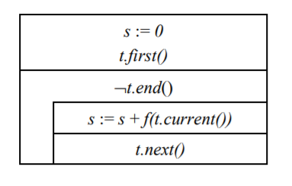
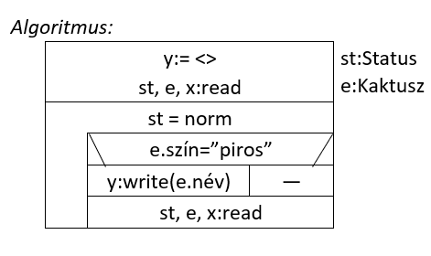
Visszavezetés:
Összegzés (kiválogatás)
t:enor(E) ~ x:infile(Kaktusz) (st,e,x:read)
f(e) ~ <e.név> ha e.szín=”piros”
s ~ y
H, +, 0 ~ 𝕊*, ⊕, <>

Slide 10
Tesztelés 3. előadás

Slide 12
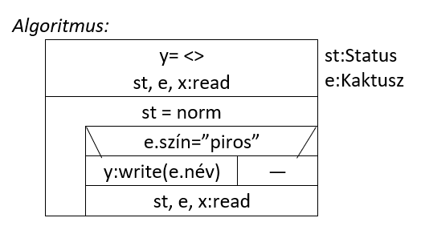
Tesztelési terv a feladathoz
Felsorolás hossza szerint:
0,1,2,több
Feldolgozza-e az elsőt/utolsót:
Első katusz piros virágú /nem piros virágú
Utolsó kaktusz piros virágú / nem piros virágú
Mind piros
Egyik sem piros
Vegyesen piros/nem piros

Slide 13
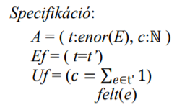
Számlálás
Egy szekvenciális inputfájlban egyes kaktuszfajtákról ismerünk néhány adatot: név, őshaza, virágszín, méret.
(b) Számoljuk meg a piros virágú kaktuszokat!
Specifikáció:
A = ( x:infile(Kaktusz), db:ℕ ) Kaktusz=rec(név:𝕊, szín:𝕊, ős:𝕊, méret:ℕ)
Ef = ( x=x₀ )
Uf = ( db = $\sum_{e∈x_{0}}{1}$) e.szín=”piros”

Slide 14
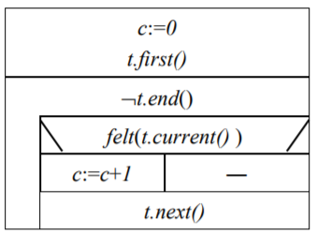
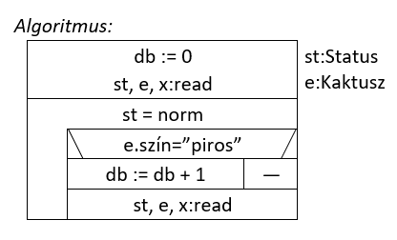
Visszavezetés:
Számlálás
t:enor(E) ~ x:infile(Kaktusz) (st,e,x:read)
felt(e) ~ e.szín=”piros”
c ~ db
Tesztelés:
Felsorolás hossza szerint:
0,1,2,több
Feldolgozza-e az elsőt/utolsót:
Első katusz piros virágú /nem piros virágú
Utolsó kaktusz piros virágú / nem piros virágú
Mind piros
Egyik sem piros
Vegyesen piros/nem piros

Slide 15
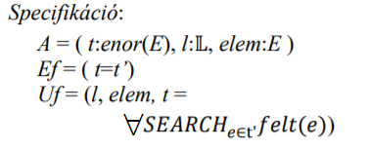
Optimista eldöntés
Egy szekvenciális inputfájlban egyes kaktuszfajtákról ismerünk néhány adatot: név, őshaza, virágszín, méret.
(c) Igaz-e, hogy minden kaktusz virága piros?
Lineáris keresés: Feladat: Adott egy E-beli elemeket felsoroló t objektum és egy felt:E→𝕃 feltétel. Keressük a t bejárása során az első olyan elemi értéket, amely kielégíti a felt:E→𝕃 feltételt
Optimista eldöntés: Feladat: Adott egy E-beli elemeket felsoroló t objektum és egy felt:E→𝕃 feltétel. A felsoroló minden elemére igazat ad a feltétel?
Specifikáció:
A = ( x:infile(Kaktusz), l:𝕃 ) Kaktusz=rec(név:𝕊, szín:𝕊, ős:𝕊, méret:ℕ)
Ef = ( x=x₀)
Uf = ( l,(st,e,x) = ∀SEARCH_{e∊x0} e.szín=”piros” )
Eldöntés esetén „elem” elhagyható.

Slide 16
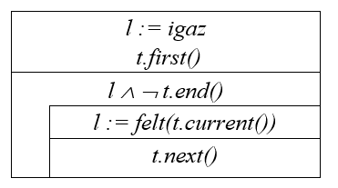
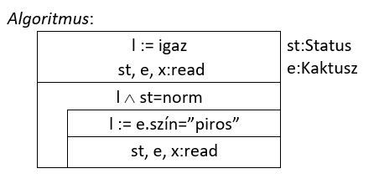
Visszavezetés:
Opt.lin.ker
t:enor(E) ~ x:infile(Kaktusz) (st,e,x:read)
felt(e) ~ e.szín=”piros”
Tesztelés:
Felsorolás hossza szerint:
0,1,2,több (mind piros)
Feldolgozza-e az elsőt/utolsót:
Első nem piros virágú, többi piros
Utolsó nem piros virágú, többi piros
Egyik sem piros
Vegyesen piros/nem piros
kvíz1

Slide 17
Több összegzés
Egy szekvenciális inputfájlban egyes kaktuszfajtákról ismerünk néhány adatot: név, őshaza, virágszín, méret.
(d) Válogassuk ki egy szekvenciális outputfájlba a piros virágú kaktuszok, egy másikba a mexikói őshazájú kaktuszok neveit!
Specifikáció:
A = ( x:infile(Kaktusz), y, z :outfile(𝕊) ) Kaktusz=rec(név:𝕊, szín:𝕊, ős:𝕊, méret:ℕ)
Ef = ( x=x₀)
Uf = ( y=⊕_{e∊x0}<e.név> ∧ z=⊕_{e∊x0}<e.név> ) e.szín=”piros” e.ős=”Mexikó”
A felsorolót egyszer tudjuk használni. Mi lesz a visszavezetés?

Slide 18
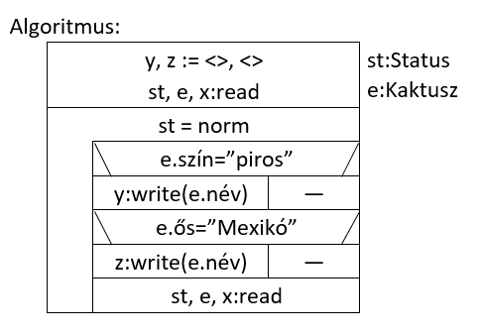
Egyszerűbb megoldás: két egyszerű összegzés (párhuzamosítjuk, azaz összevonjuk egy ciklusba)
„Igazi” megoldás: speciális „dupla összegző” f() függvény
t:enor(E) ~ x:infile(Kaktusz) (st,e,x:read)
f₁(e) ~ <e.név> ha e.szín=”piros”
f₂(e) ~ <e.név> ha e.ős=”Mexikó”
s ~ y, z
H, +, 0 ~ 𝕊*, ⊕, <>
Kvíz2

Slide 19
Feltételes maximum keresés
Egy szekvenciális inputfájlban egyes kaktuszfajtákról ismerünk néhány adatot: név, őshaza, virágszín, méret.
(e) Melyik a legnagyobb piros virágú kaktusz neve?
Specifikáció:
A = ( x:infile(Kaktusz), l:𝕃, név:𝕊 ) Kaktusz=rec(név:𝕊, szín:𝕊, ős:𝕊, méret:ℕ)
Ef = ( x=x₀)
Uf = ( (l, max, elem) = MAX_{e∊x0} e.méret ∧ l → név = elem.név ) max:ℤ, elem:Kaktusz e.szín=”piros”

Slide 20
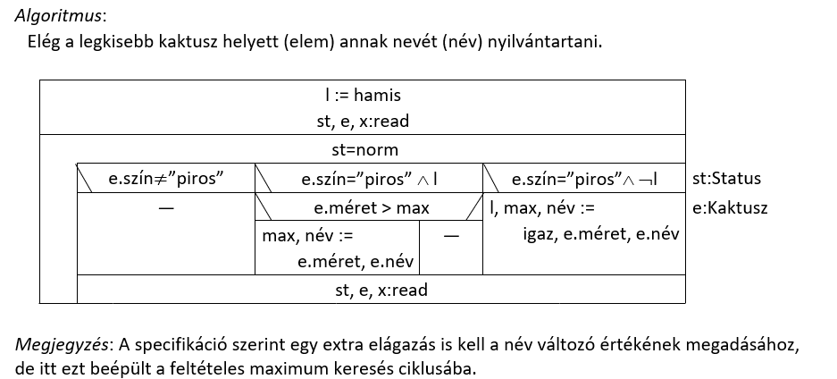
Visszavezetés:
Felt.max.ker
t:enor(E) ~ x:infile(Kaktusz) (st,e,x:read)
f(e) ~ e.méret
felt(e) ~ e.szín=”piros”
H, > ~ ℕ, >

Slide 21
Szürke doboz tesztelés terve
Felsoroló hossza szerint:
0 hosszú → nincs
1 hosszú → van / nincs
több hosszú:
Elején van egy piros
Végén van egy piros
Tétel esetei (több hosszú):
Nincs piros
Több piros, első a legnagyobb
Több piros, utolsó a legnagyobb
Több piros, belső a legnagyobb
Több piros mind egyforma nagy
Abszolút legnagyobb piros/nem piros
Kvíz3

Slide 22
Feltétel fennállásáig tartó felsorolás
Adott egy egész számokat tartalmazó szekvenciális inputfájl.
(a) Hány páros szám előzi meg benne az első negatív számot?
⟨ 1 3 4 2 7 -1 2 -2 ….⟩
⟨ 1 3 5 -1 2 -2 ….⟩
⟨ -1 2 -2 ….⟩
⟨ 1 3 4 2 7 2⟩
⟨ -1⟩
⟨ ⟩
Nem akarjuk a fájlt végig olvasni! Az első negatív szám megjelenésénél leállhatunk.
A felsorolót csak egy adott feltétel fennállásáig (amíg szám nem negatív) használjuk!

Slide 23
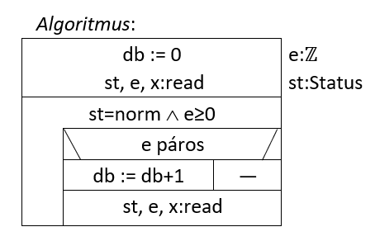
A specifikációban a programozási tétel kulcsszava (Σ) feletti extra feltétel jelzi, hogy meddig tartson a felsorolás.
Specifikáció:
A = ( x:infile(ℤ), db:ℕ )
Ef = ( x=x₀ )
Uf = ( db = $\sum_{e∈x_{0}}^{e≥0}{1 }$) ^{e páros}
Számlálás, feltétel fennállásáig
t:enor(E) ~ x:infile(ℤ) (st,e,x:read) amíg: e≥0
felt(e) ~ e páros
c ~ db
Más tételek esetén is alkalmazható, amelyek a felsoroló végéig dolgozzák fel az elemeket:
Összegzés
Feltételes maximum keresés
Maximum kiválasztás (nem lehet üres a feltételig felsorolt elemek halmaza)

